Slide 1

基于离线/在线轨迹规划的三自由度搬运机器人系统
运动学建模-轨迹规划-闭环控制
汇报人：李世尧
小组成员：黄可凡，徐祥鹏，李世尧，聂滋森
Notes:
主要包括
我们的分工主要是，可凡负责正逆运动学的求解，祥鹏是离线轨迹规划，我负责关节控制与simscape搭建，滋森是在线规划，也负责把控系统间的适配，是我们团队的leader

Slide 2

目录
一、背景介绍
二、正逆动力学
三、路径规划
1）离线规划（末端轨迹规划）
——控制器设计
2）在线规划（人工势场法）
四、系统实现与结果展示

Slide 3
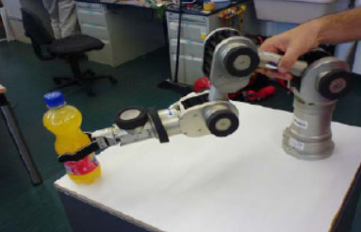
背景介绍
机械臂作为机器人最主要的执行机构，对于它的研究有着重要的意义。
由于机械臂技术应用的普及，很多地方都能看到它的身影。现在机械臂要完成不同场合的任务，基于物流运输智能化运作需求，设计能适应于存在不同障碍物环境的轻便型机械臂变得尤其重要。
Katana 机械臂
Notes:
我们的研究聚焦机械臂的运动问题，近年来机器人技术的普及也使得机械臂广泛应用于工业生产和物流运输中。机械臂的使用也往往伴随避障的问题（如物流搬运等），因此希望可以设计一套在任务执行中，尽可能适应多种避障场景的机械臂系统

Slide 4
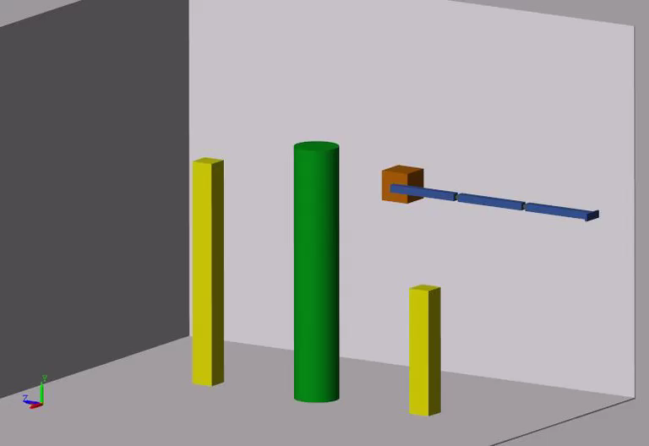
背景介绍
本次课题设计了三自由度机械臂。根据起始点和目标点，选择一条从起始点到达目标点的路径，使机械臂能安全、无碰撞地绕过所有的障碍，使机械臂能准确地到达目标位置，实现物体移动与障碍规避。
机械臂实验结果
Notes:
具体的目标而言，我们希望机械臂可以实现到达指定目标点的搬运任务（从右侧黄柱到左侧黄柱），并避开路径上可能存在的障碍物。是一个三自由度系统，第一个连杆与墙壁相连，仅绕z轴旋转，另外两个连杆都是可以在竖直平面内旋转。

Slide 5
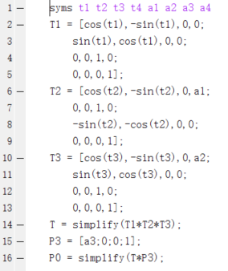
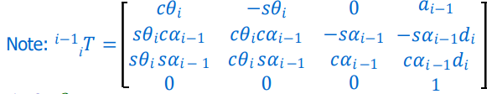
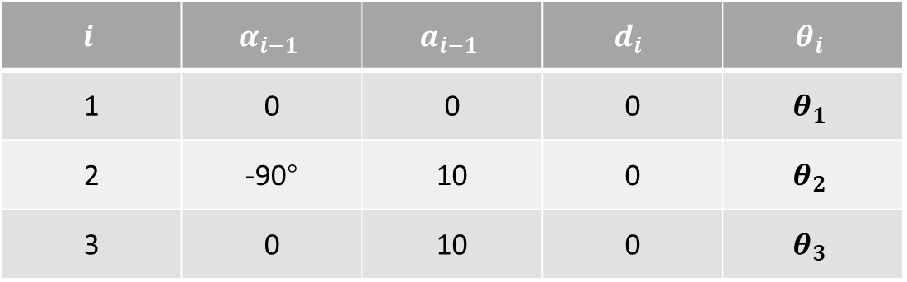
正逆运动学
D-H表达，三连杆长度均为10(cm)
$$i$$ | $$α_{i−1}$$ | $$a_{i−1}$$ | $$d_{i}$$ | $$θ_{i}$$
1 | 0 | 0 | 0 | $$θ_{1}$$
2 | -90° | 10 | 0 | $$θ_{2}$$
3 | 0 | 10 | 0 | $$θ_{3}$$
Notes:
利用各杆件之间的相对几何状态，可以用D-H表达法描述整体结构，进而可以计算出由大地坐标系到末端连杆机体系的坐标转换矩阵。右面是利用MATLAB的公式推导。

Slide 6
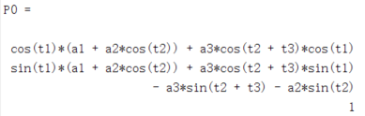
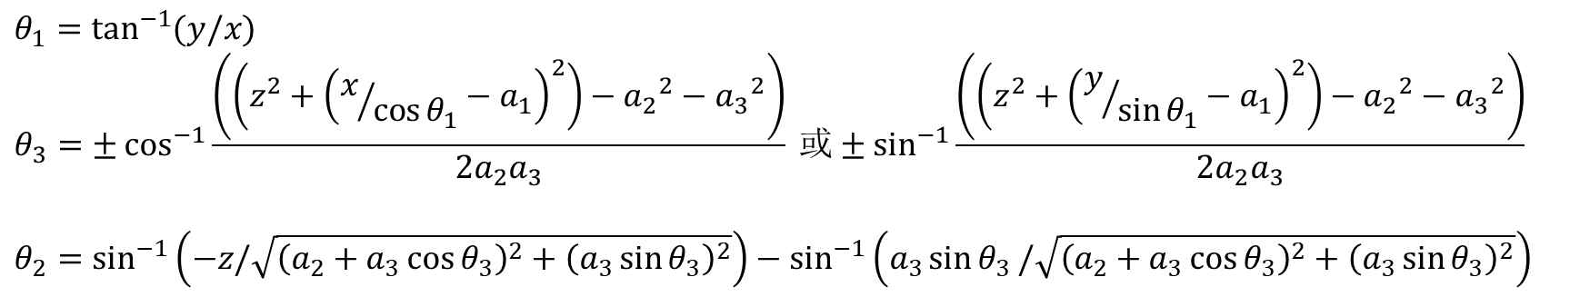
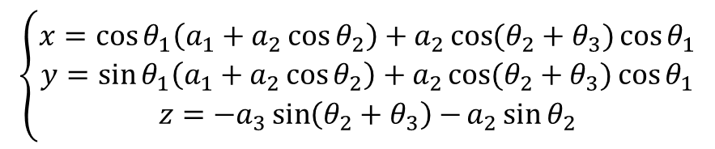
正逆运动学
$$\left\{\begin{aligned}x=\cos{θ_{1}\left(a_{1}+a_{2}\cos{θ_{2}}\right)+a_{2}\cos{(θ_{2}+θ_{3})}\cos{θ_{1}}} \\ y=\sin{θ_{1}}\left(a_{1}+a_{2}\cos{θ_{2}}\right)+a_{2}\cos{(θ_{2}+θ_{3})}\cos{θ_{1}} \\ z=−a_{3}\sin\left(θ_{2}+θ_{3}\right)−a_{2}\sin{θ_{2}}\end{aligned}\right.$$
由末端点的参考系坐标解算机械臂各角度
$$θ_{1}=\tan^{−1}{(y/x)}$$
$$θ_{3}=±\cos^{−1}{\frac{\left(\left(z^{2}+{\left(x/{\cos{θ_{1}}}−a_{1}\right)}^{2}\right)−{a_{2}}^{2}−{a_{3}}^{2}\right)}{2a_{2}a_{3}}} 或±\sin^{−1}{\frac{\left(\left(z^{2}+{\left(y/{\sin{θ_{1}}}−a_{1}\right)}^{2}\right)−{a_{2}}^{2}−{a_{3}}^{2}\right)}{2a_{2}a_{3}}}$$
$$θ_{2}=\sin^{−1}\left(−z/\sqrt{{\left(a_{2}+a_{3}\cos{θ_{3}}\right)}^{2}+{\left(a_{3}\sin{θ_{3}}\right)}^{2}}\right)−\sin^{−1}\left(a_{3}\sin{θ_{3}}/\sqrt{{\left(a_{2}+a_{3}\cos{θ_{3}}\right)}^{2}+{\left(a_{3}\sin{θ_{3}}\right)}^{2}}\right)$$
Notes:
机械臂末端在最后一个连杆的坐标系下是确定的，在我们这个结构上就是（a3,0,0,1)，用转换矩阵可以计算出这个点在大地系下的坐标。利用这个关系就可以列出这样三个方程。再通过三角函数的一些求解，就可以得到下面的解。可以看到，这个结构在工作范围内是有两组解的，在两组解中我们选择了更为合适的一组。（$θ_{3}取$正）

Slide 7
路径规划
规划的该时刻末端位置
逆运动学求解
关节控制
设计了两种不同的路径规划方法：
离线规划（规划末端轨迹）
在线规划（人工势场法）
离线规划
初始化
人工势场法在线规划
逆运动学求解
关节控制
正运动学
获取目标点及障碍物位置信息
在线规划
Notes:
右侧是两种不同规划方式的一个简易的流程图，离线规划的逻辑大概是：在每个时刻，对规划好的机械臂末端的期望位置进行逆运动学求解，解算出期望的各个角度，再将这些角度信息交给关节去进行响应。
在线规划的逻辑是，每个时刻，利用目前机械臂末端所在位置以及目标点障碍物的信息，通过人工势场法进行规划，解算出各个角度再交给关节进行响应。

Slide 8

机械臂末端轨迹规划
记机器人末端轨迹关于运行时间的方程为
$$x=f\left(t\right)$$
其标量形式为
$$\left\{\begin{aligned}x=f_{1}\left(t\right) \\ y=f_{2}\left(t\right) \\ z=f_{3}\left(t\right)\end{aligned}\right.$$
轨迹分为两段，准备段和工作段，分别对两段进行三次样条插值，且均满足第一类边界条件，即
$$\left\{\begin{aligned}{\dot{\left.x\right|}}_{t=0}=0 \\ {\dot{\left.x\right|}}_{t=n}=0\end{aligned}\right.$$
Notes:
进一步进行轨迹规划，我们希望得到基于时间的轨迹点序列，根据任务我们把轨迹分为两段，准备段（取目标），工作段（到达指定位置与避障），分别对段进行三次样条插值，且均满足第一类边界条件

Slide 9
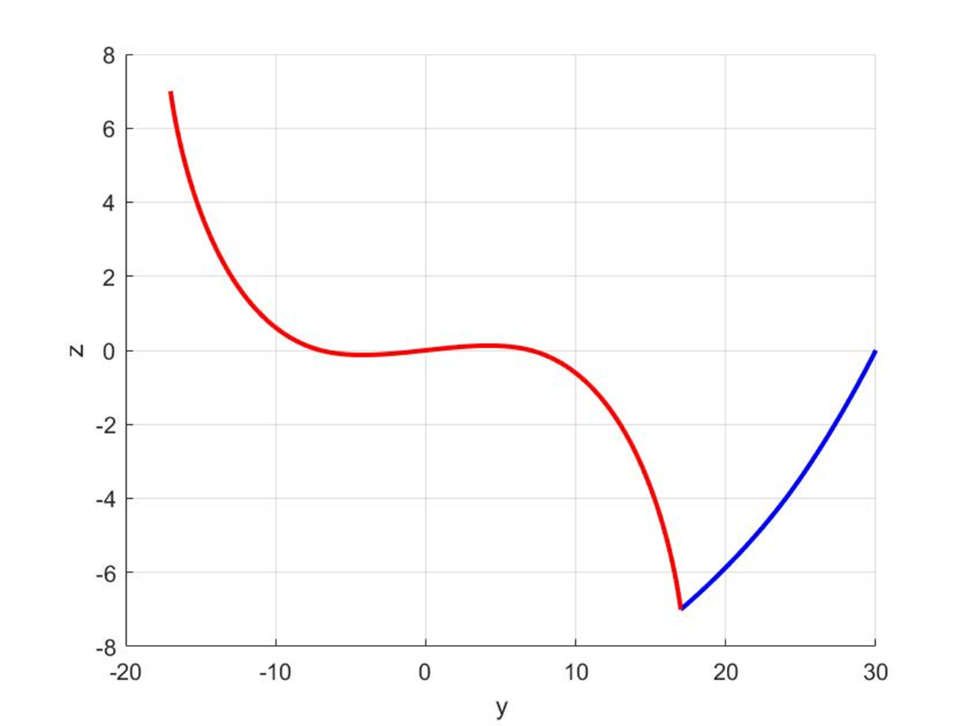
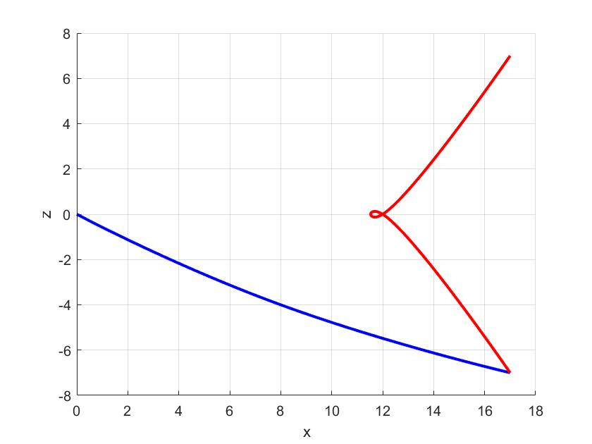
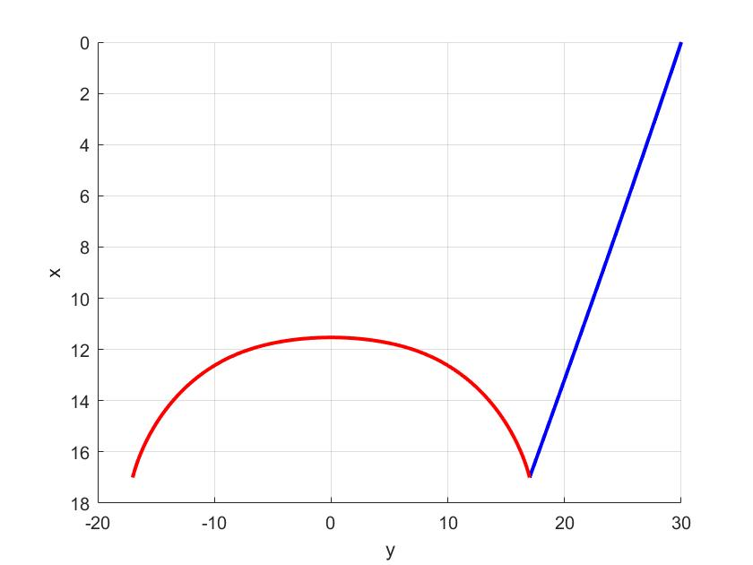
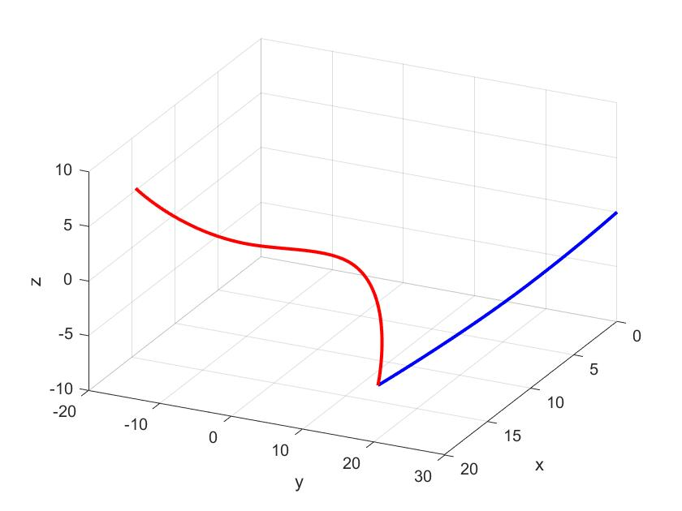
机械臂末端轨迹规划
机械臂实验结果
Notes:
离线条件下我们预先知道了障碍物的位置，并设计了能够顺利避障的一条路径。（因为这两段轨迹中间会由于任务停顿一下，因此这两段轨迹速度不连续）

Slide 10
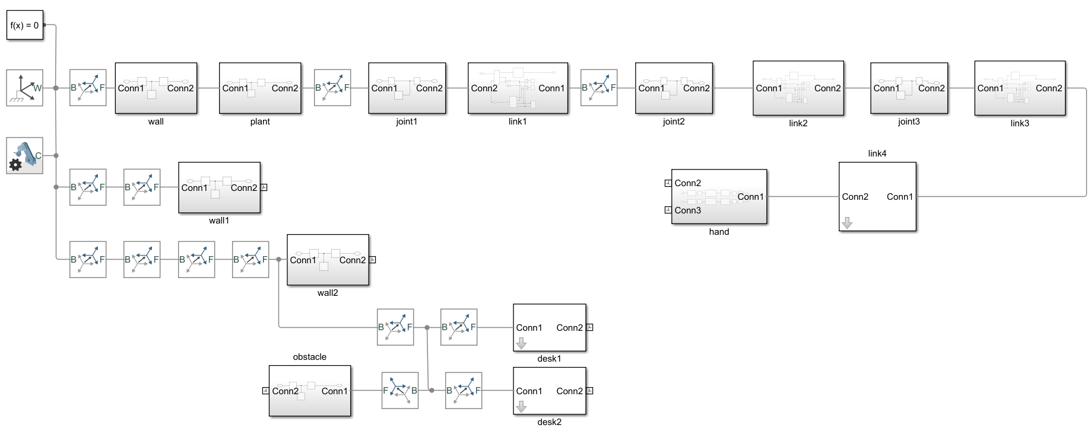
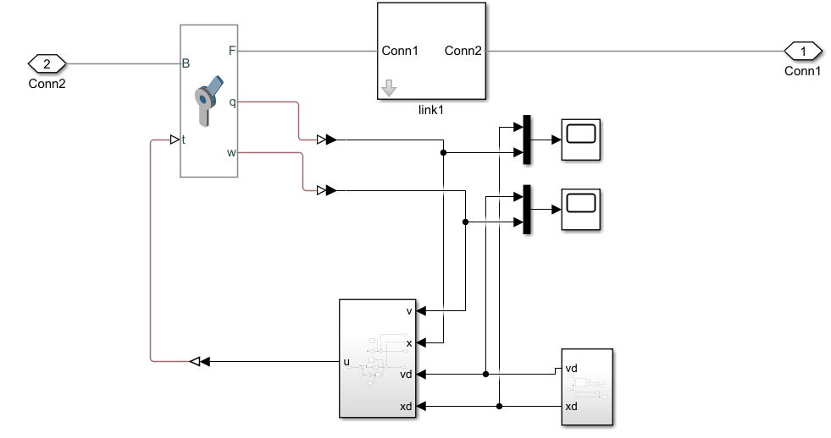
系统实现
机械臂机构
墙体及障碍物
Simulink-Simscape场景搭建与结构设计
Notes:
在仿真实现上我们使用matlabsimulink的simscape功能。由于结构简单，因此没有在solidwork等建模软件中搭建，直接在simscape中通过简单的虚拟关节和坐标转换完成了机械臂的定义和连接。图中蓝色框中是机械臂各组件的连接，左下方框中是墙体和障碍物
这里的机械臂结构考虑了动力学约束，我们在给定期望位置后通过反馈控制实现关节的机动。对于每一个关节，打开后是绿色框中的效果，左上是关节模型，右侧是连接的杆件，关节模型将感知的角度和角速率信息交给控制器产生指令再反馈回关节

Slide 11
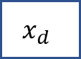
控制器设计
PID控制器
$$x_{d}$$
PID
control
model
单通道阶跃控制测试
三自由度轨迹跟踪效果
Notes:
由于我们在设计时没有严格的考虑动力学建模，所以使用不基于模型的PID控制，这里仅使用具有反馈的控制结构，并没有提供前馈信息（也是由于没有准确的动力学模型），但积分环节的存在保证了系统能够实现零差跟踪。调试中先进行了单通道的阶跃响应测试，如左下图，系统响应迅速在2s内误差收敛。之后进行三通道的期望轨迹跟踪，从右侧的图中可以看出跟踪效果优良。

Slide 12
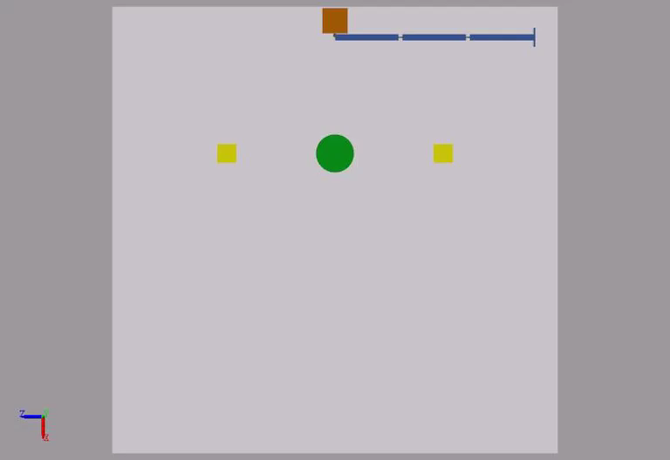
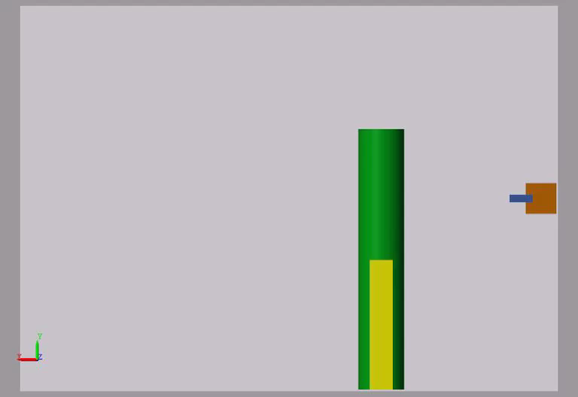
离线轨迹跟踪演示
Notes:
最后是离线轨迹跟踪的效果演示

Slide 13
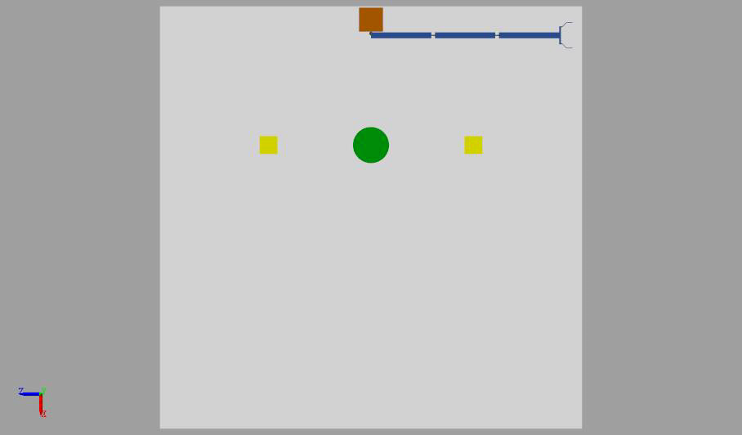
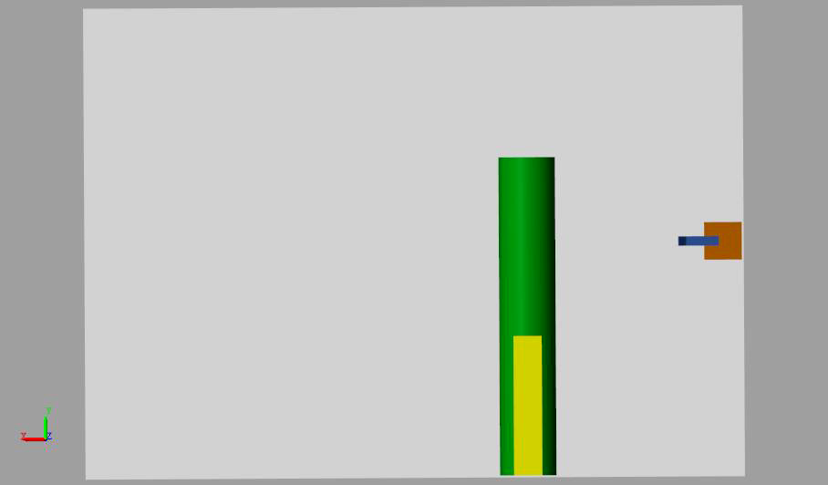
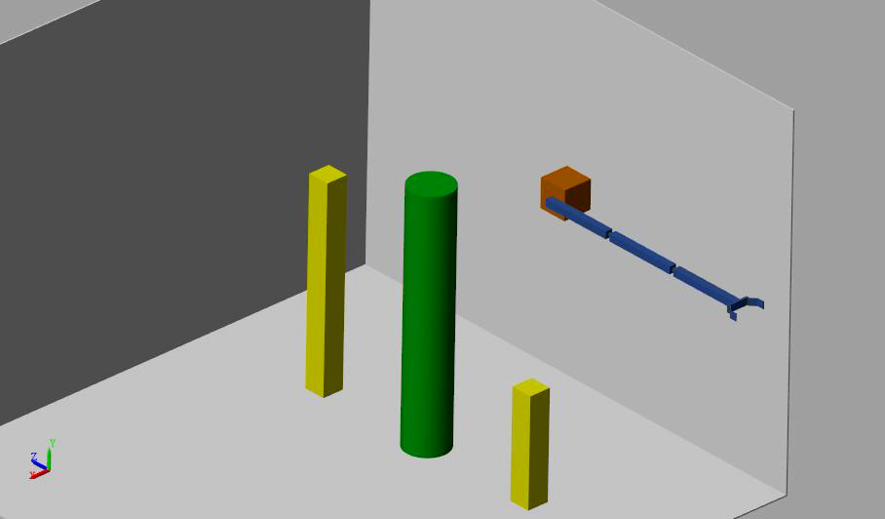
增加末端机械手动作
Notes:
在到达抓取位置后会收拢，代表抓取物体，到达运送目标点后，机械手张开，代表释放物体

Slide 14
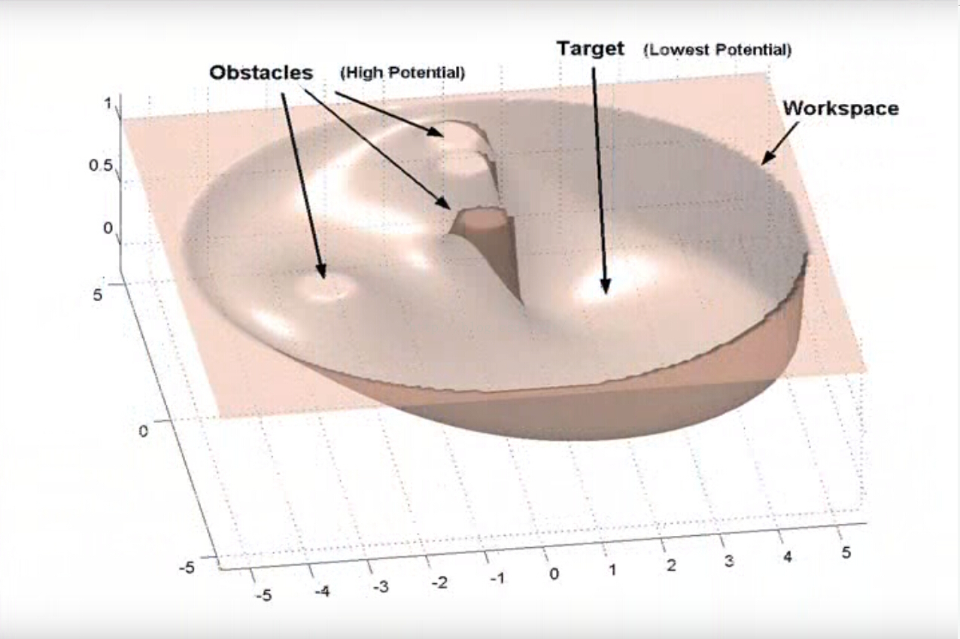
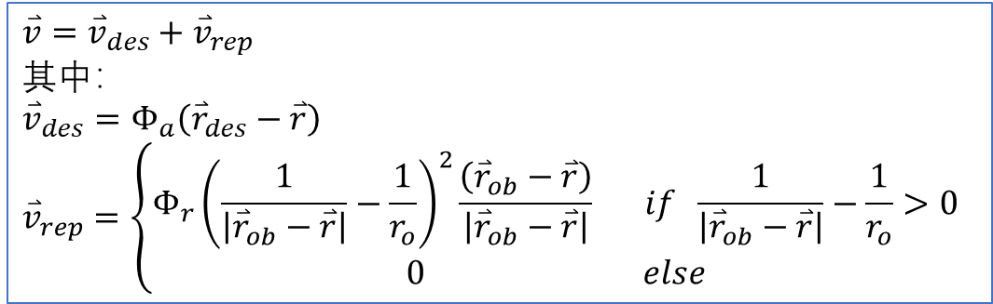
人工势场法
人工势场法路径规划是由Khatib提出的一种虚拟力法。它的基本思想是将机器人在周围环境中的运动，设计成一种抽象的人造引力场中的运动，目标点对移动机器人（机械臂末端点）产生“引力”，障碍物对移动机器人产生“斥力”，最后通过求合力来控制移动机器人的运动。
$$\overset{⃑}{v}={\overset{⃑}{v}}_{des}+{\overset{⃑}{v}}_{rep}$$
其中：
$${{\overset{⃑}{v}}_{des}=Φ}_{a}\left({\overset{⃑}{r}}_{des}−\overset{⃑}{r}\right)$$
$${\overset{⃑}{v}}_{rep}=\left\{\begin{aligned}Φ_{r}{\left(\frac{1}{\left|{\overset{⃑}{r}}_{ob}−\overset{⃑}{r}\right|}−\frac{1}{r_{o}}\right)}^{2}\frac{\left({\overset{⃑}{r}}_{ob}−\overset{⃑}{r}\right)}{\left|{\overset{⃑}{r}}_{ob}−\overset{⃑}{r}\right|} if \frac{1}{\left|{\overset{⃑}{r}}_{ob}−\overset{⃑}{r}\right|}−\frac{1}{r_{o}}>0 \\ 0 else\end{aligned}\right.$$
Notes:
离线的规划是有一定限制的，需要我们预先知道障碍物的位置，但在实际工程中有可能不可行。考虑在线轨迹规划，我们引入人工势场法

Slide 15
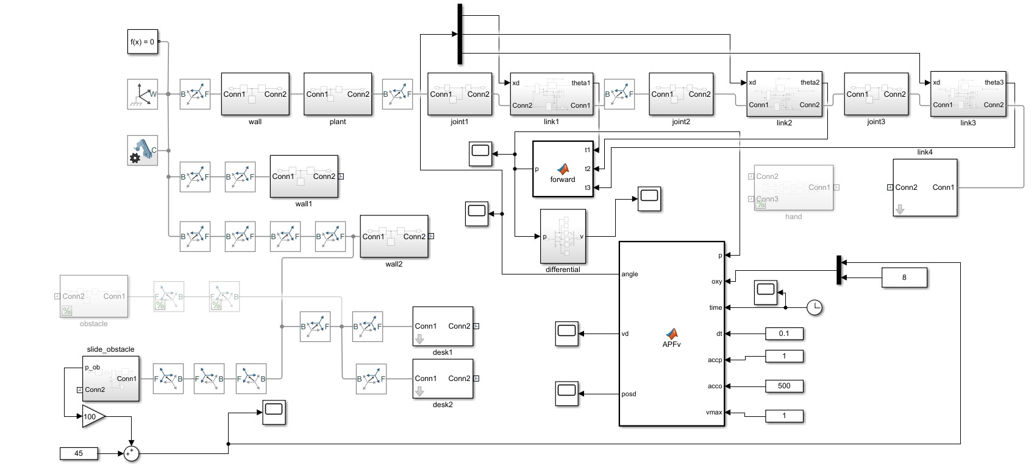
在线路径规划
机械臂机构
墙体及台架
正向运动学
障碍物滑轨
在线轨迹规划
Notes:
基于在线轨迹规划的场景，我们对simscape的闭环系统进行改进升级，主要增加了正运动学、轨迹规划器，此外我们还考虑动态障碍物的环境，设计了移动性的滑轨障碍物，测试系统的实时避障能力。整体逻辑是，机械臂将当前的关节角交给正向运动学模块生成当前末端位置，轨迹规划器会结合末端位置和当前障碍物位置生成期望信号交给机械臂进行响应

Slide 16
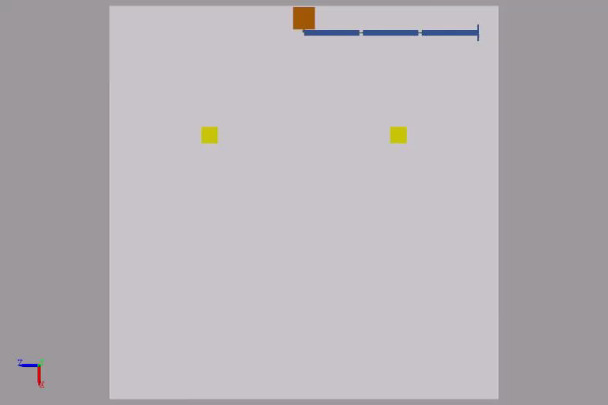
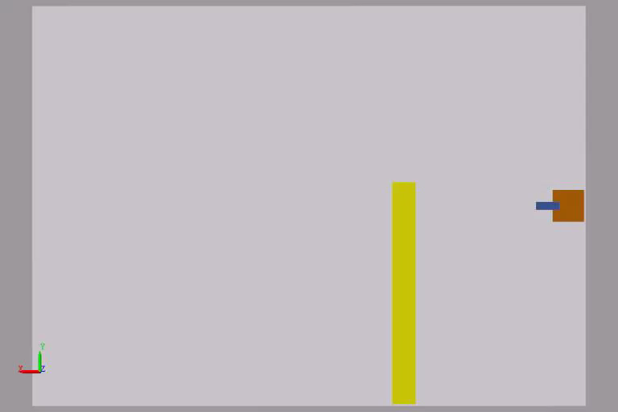
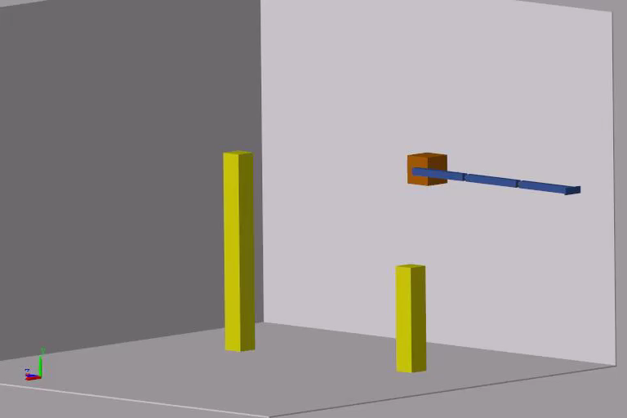
在线规划效果演示（无障碍物）
Notes:
在测试环境，首先是无障碍物条件

Slide 17
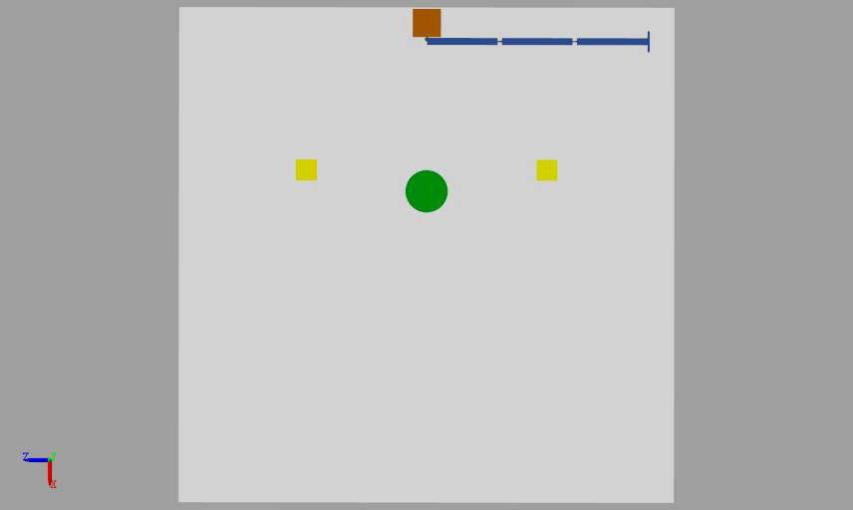
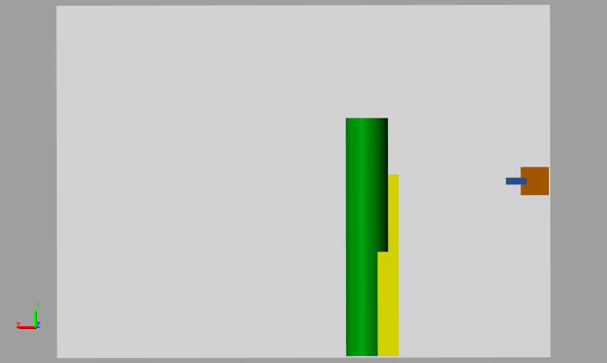
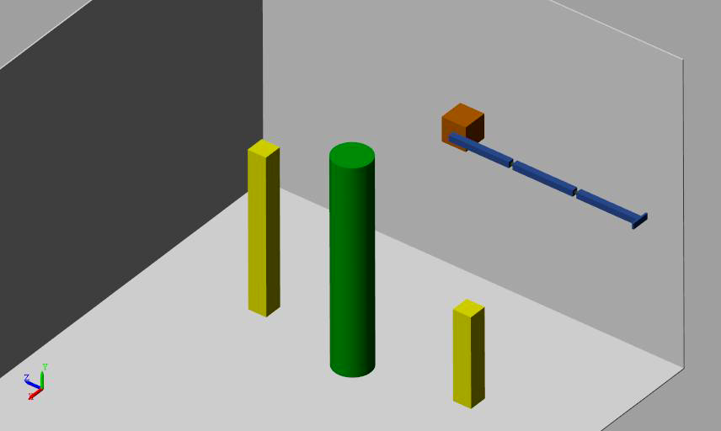
在线规划效果演示（固定障碍物）

Slide 18
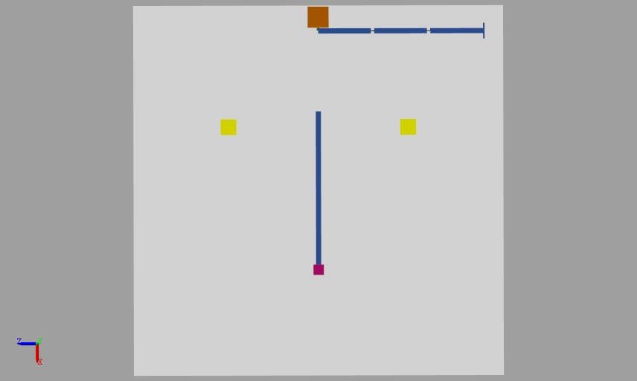
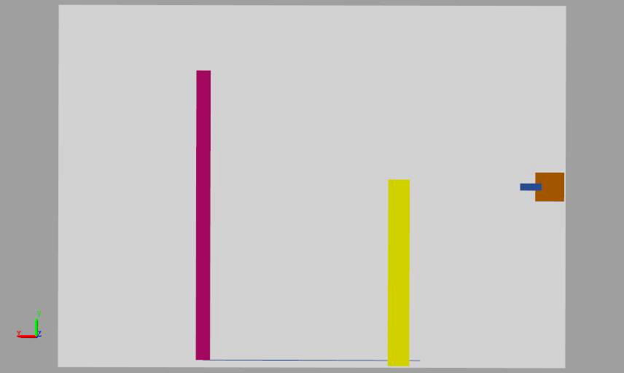
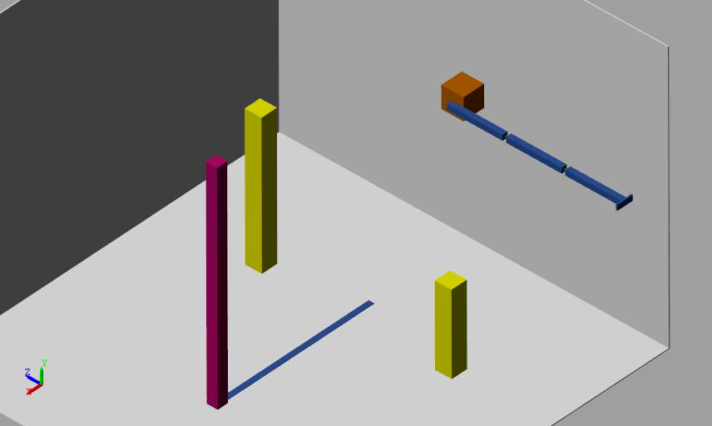
在线规划效果演示（移动障碍物）

Slide 19
谢谢！
敬请批评指正
基于离线/在线轨迹规划的三自由度搬运机器人系统
汇报人：李世尧
小组成员：黄可凡，徐祥鹏，李世尧，聂滋森

